Slide 1
TF-IDF dan Cosine Similarity
Andy Arismianto
Derry Jatnika
R.M Syachrul Adi

Slide 2
TF-IDF
TF-IDF adalah statistik numerik yang dimaksudkan untuk mencerminkan betapa pentingnya sebuah kata dalam dokumen di dalam sebuah kumpulan kata atau korpus. TF-IDF sering digunakan sebagai pembobotan dalam pencarian informasi, penambangan teks, dan pemodelan pengguna. Saat ini, TF-IDF adalah salah satu skema pembobotan yang paling populer.

Slide 3
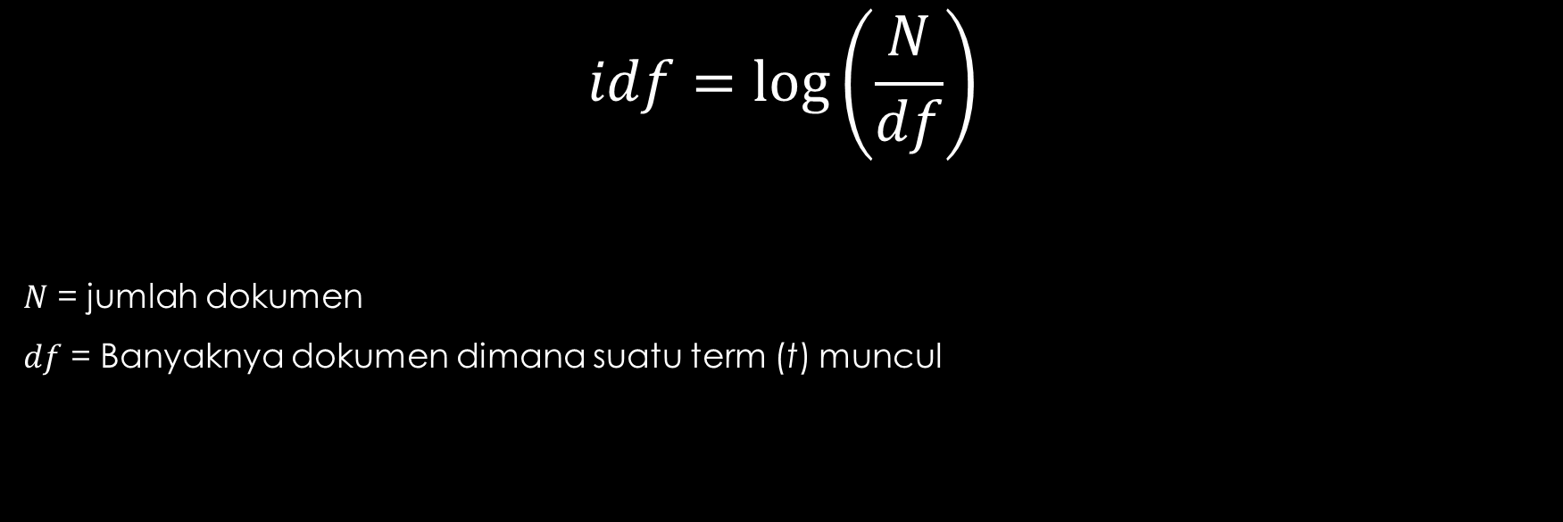
TF-IDF
$$idf=log\left(\frac{N}{df}\right)$$
$N$ = jumlah dokumen
$df$ = Banyaknya dokumen dimana suatu term (t) muncul

Slide 4
TF-IDF
$$idf=log\left(\frac{N}{df}\right)$$
$N$ = jumlah dokumen
$df$ = Banyaknya dokumen dimana suatu term (t) muncul

Slide 5
TF-IDF
Term (t) | Dokumen 1 shopee.co.id | Dokumen 2 tokopedia.com | Dokumen 3 bukalapak.com
Barang | 1 | 1 | 1
Produk | 1 | 0 | 2
Bagus | 0 | 0 | 1
Cepat | 1 | 2 | 0
Kualitas | 0 | 0 | 3
Harga | 1 | 1 | 0
Gambar | 2 | 0 | 0

Slide 6
Cosine similarity
Cosine similarity adalah fungsi yang digunakan untuk menghitung besarnya derajat kemiripan diantara dua vektor.
Ukuran nilai Cosine similarity dihitung berdasarkan besarnya nilai fungsi cosine terhadap sudut yang dibentuk oleh dua vektor.

Slide 7
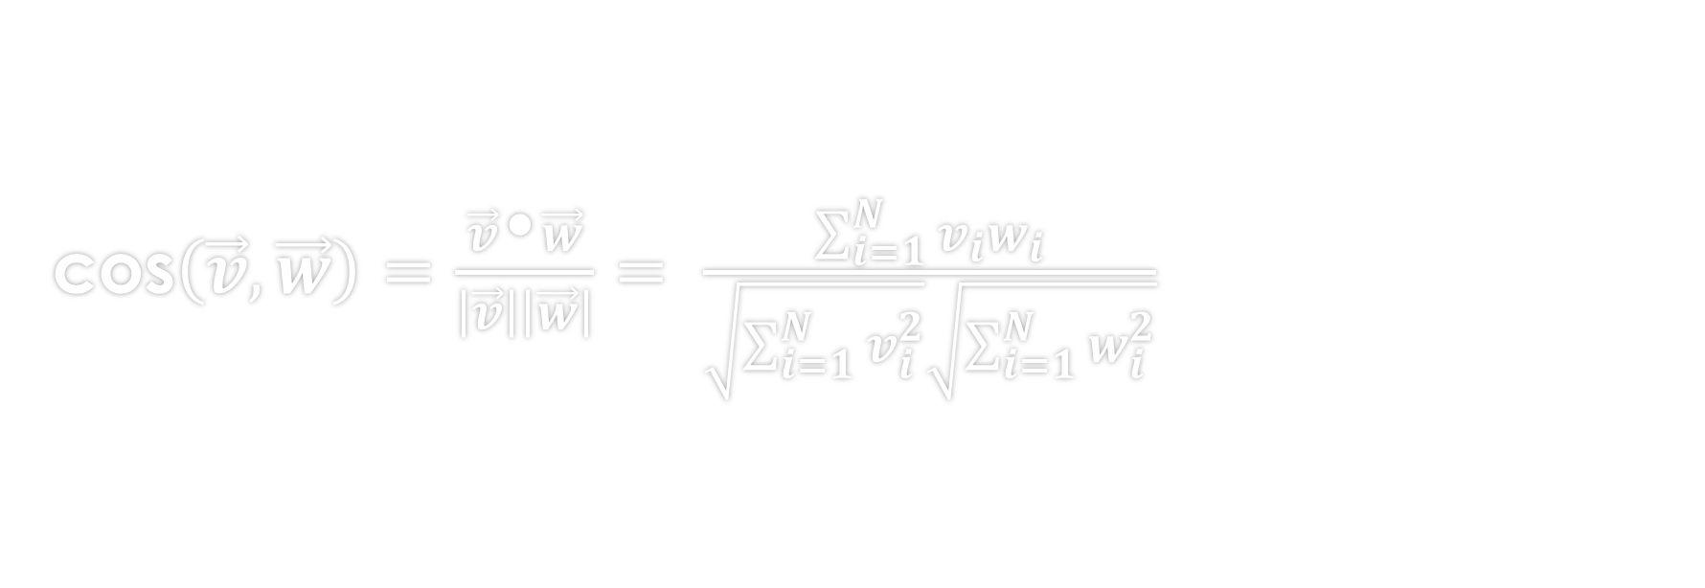
Rumus
cos$\left(\vec{v},\vec{w}\right)=\frac{\vec{v}\text{•}\vec{w}}{\left|\vec{v}\right|\left|\vec{w}\right|}= \frac{\sum_{i=1}^{N}{v_{i}w_{i}}}{\sqrt{\sum_{i=1}^{N}{v_{i}^{2}}}\sqrt{\sum_{i=1}^{N}{w_{i}^{2}}}}$

